Slide 1
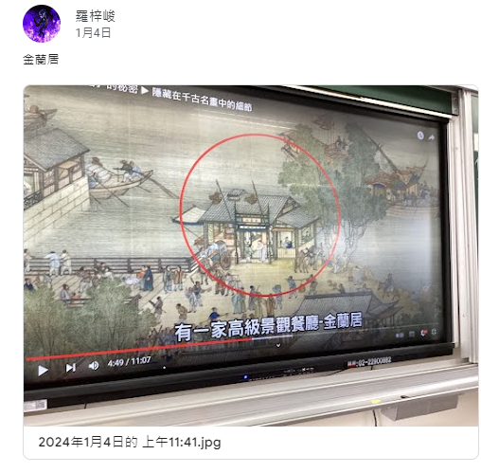
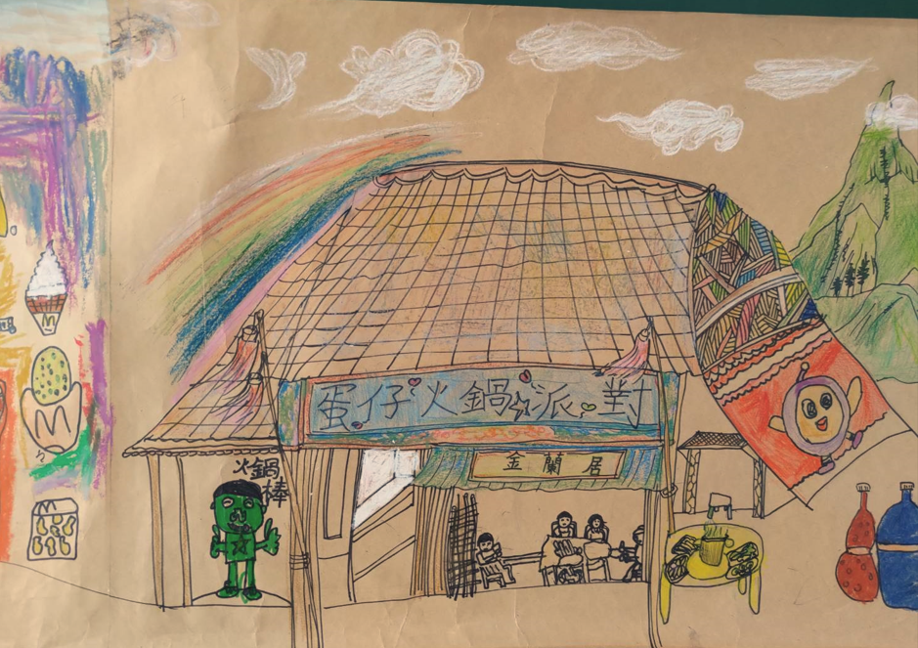
《清水上河圖》：穿越一千年的火鍋派對
金蘭居是古代《清明上河圖》的高級餐廳，「五丁火鍋店」火鍋棒，我們有綠氣人! 綠氣人 宣導多吃當季蔬菜水果。

Slide 2
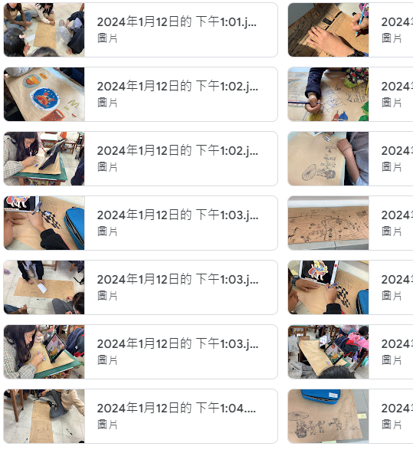
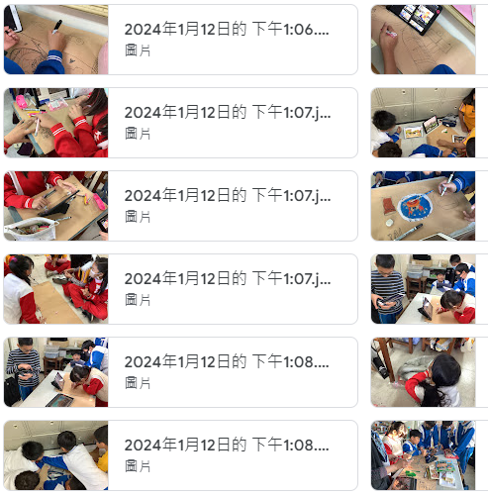
清水上河圖 創作過程

Slide 3
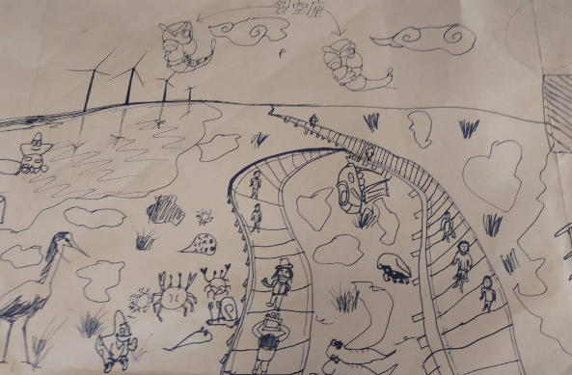
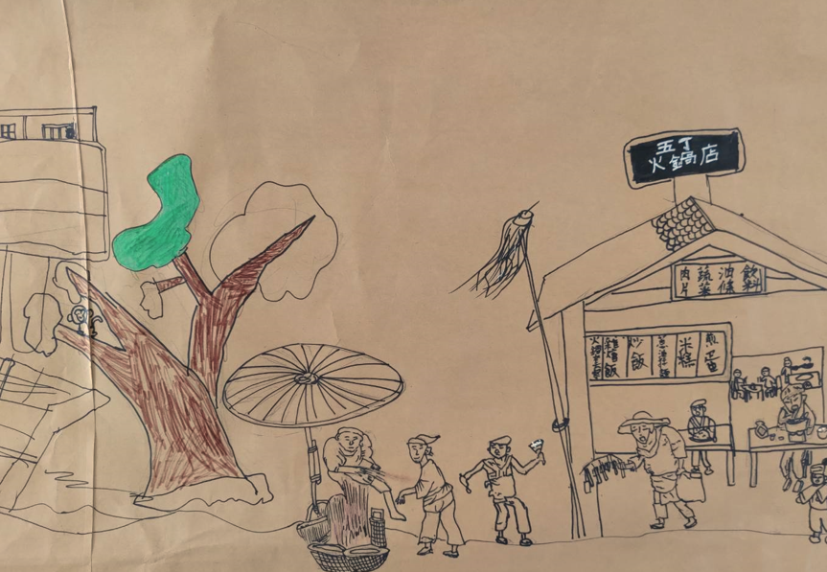
《清水上河圖》宣導永續教育無國界- 不分國家、種族及性別。
永續不分國界，數位與虛實整合，地球是所有多樣生物的家。

Slide 4
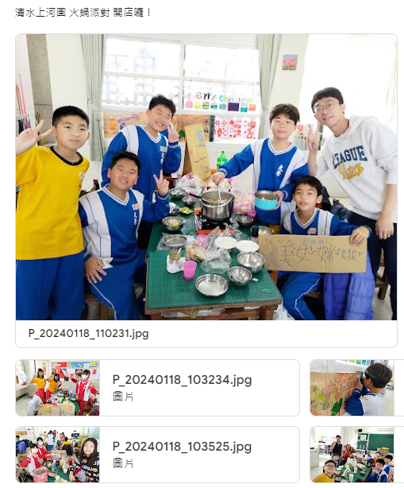
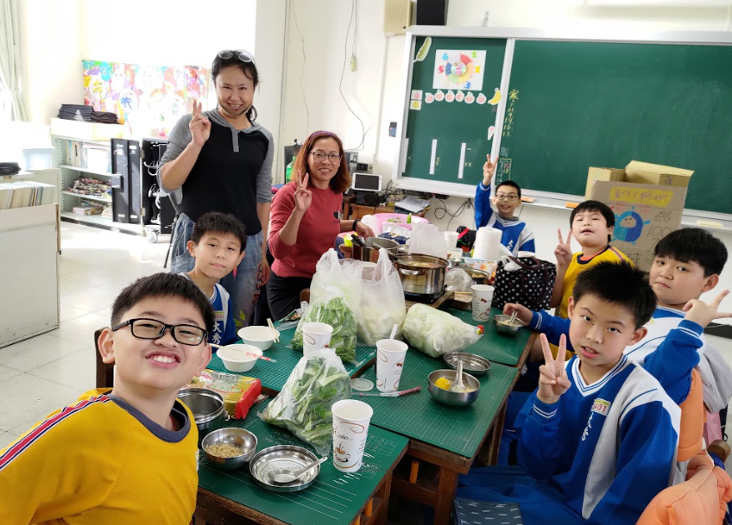
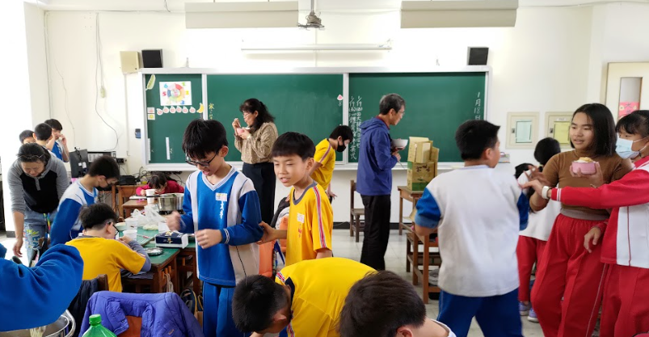
清水上河圖 火鍋派對 開店囉!

Slide 5
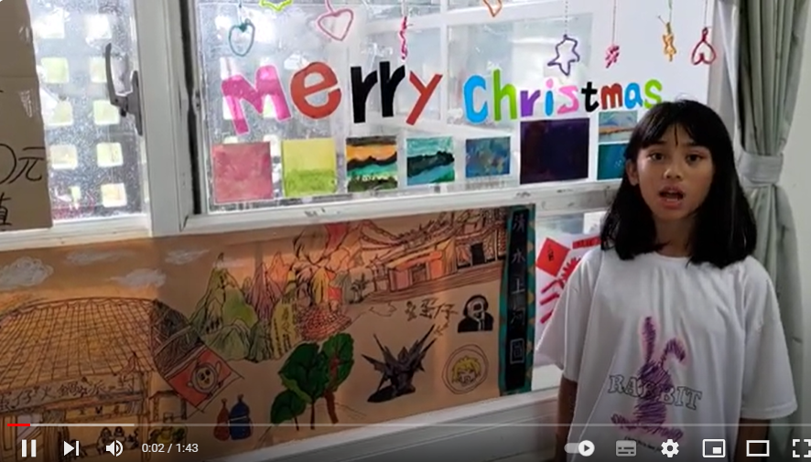
謝謝您的觀賞

